Slide 1
DevOps导论
荣国平
南京大学软件学院

Slide 2
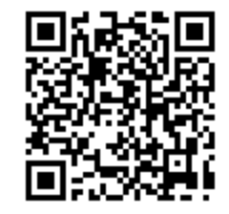
课程基本情况
这是一门常规的课程！
按照课表时间进行
有课堂评测
有期末考试
可以将MOOC作为复习手段

Slide 3
教学目标
简单描述
系统掌握DevOps概念、方法和工具
学会搭建基本环境 (+LLM)
完成若干软件系统/服务开发和更新

Slide 4
内容安排（1）
第一部分 背景与准备知识
第一讲 DevOps概述
互联网时代新挑战、独角兽公司、什么是DevOps？DevOps关键术语和概念 DevOps应用与研究现状
第二讲 云计算和云时代的运维
云计算概述（“X”aaS）、软件服务的参考模型（ ITIL 、ITSS、ISO等等）、 什么是运维、云计算时代运维的挑战
第三讲 软件架构演进
Cloud Native Application (CNA)、SOA的演化、 12 App Factors、Microservice、 容器技术及Docker

Slide 5
内容安排 （2）
第二部分 软件过程之道
第四讲 软件过程和方法（略）
软件过程概述、软件过程裁剪、个体过程、小组过程、 组织级过程
第五讲 精益思想和精益产品开发实践体系
精益起源、精益思想核心和体系、开发方法等等
第六讲 微服务化软件架构
软件架构发展、微服务化架构特征、模式等

Slide 6
内容安排 （3）
第三部分 DevOps之道
第七讲 Container（容器）技术
网络、存储等等
第八讲 基于Docker的DevOps实践
Docker集群部署、Docker集群编排、Docker集群监控
第九讲 自动化工具
开发工具、部署工具、监控工具、协同工具
第十讲 DevSecOps
原则、方法、工具等等

Slide 7
授课方式
课堂讲授
教师讲解
穿插企业专家讲座
材料自学
课程实践+课堂交流

Slide 8
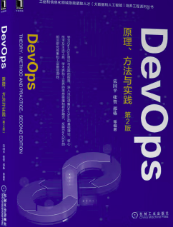
参考书
《DevOps：原理、方法与实践（第二版）》 荣国平 张贺 邵栋等编著， 机械工业出版社

Slide 9
考核方式
平时课堂评测 10%（暂定）
大作业 20%（暂定）——搭建并介绍你的DevOps pipeline
考试70% （暂定）

Slide 10
联系方式
邮件地址： ronggp@nju.edu.cn
个人主页： https://softeng.nju.edu.cn/faculty/GuopingRong/index.html

